Slide 1



比亚迪秦Pro倒车灯刹车灯电路控制
Principles of Electronic Control Air Suspension
北方国际教育集团

Slide 2


01
实车倒车灯及刹车灯认知
目 录
02
刹车灯控制电路及验证
contents
03
倒车灯控制电路及验证

Slide 3

01
实车倒车灯及刹车灯认知

Slide 4
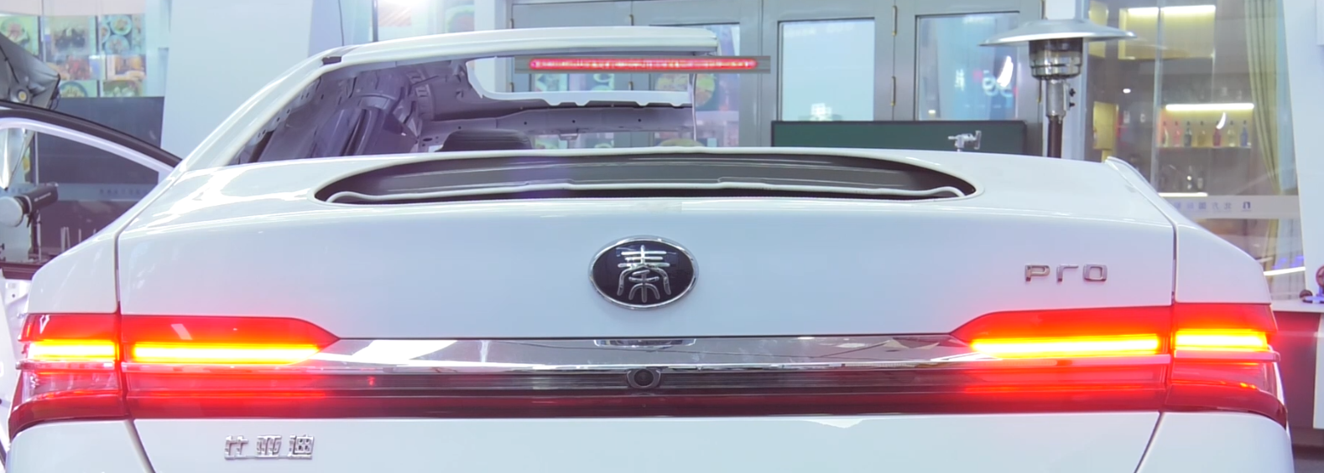
1：刹车灯
作用：踩下刹车踏板，车辆后方的刹车灯亮起，依次警示后方的行人与车辆，防止追尾事故的放生。
本车的刹车灯有5个，分别是左右各两个，中间一个高位刹车灯。
2：倒车灯
作用：倒车灯装于汽车尾部，用于照亮车后路面，并警告车后的车辆和行人，表示该车正在倒车，倒车灯全部是白色的。

Slide 5
02
刹车灯控制电路及验证

Slide 6
刹车灯电路：
F2/13
仪表板接线盒 BCM
B 13
E 36
B 4
G 12
1
4
制动开关
2
3
左后刹车灯
右后刹车灯
左中后刹车灯
右中后刹车灯
高位刹车灯

Slide 7
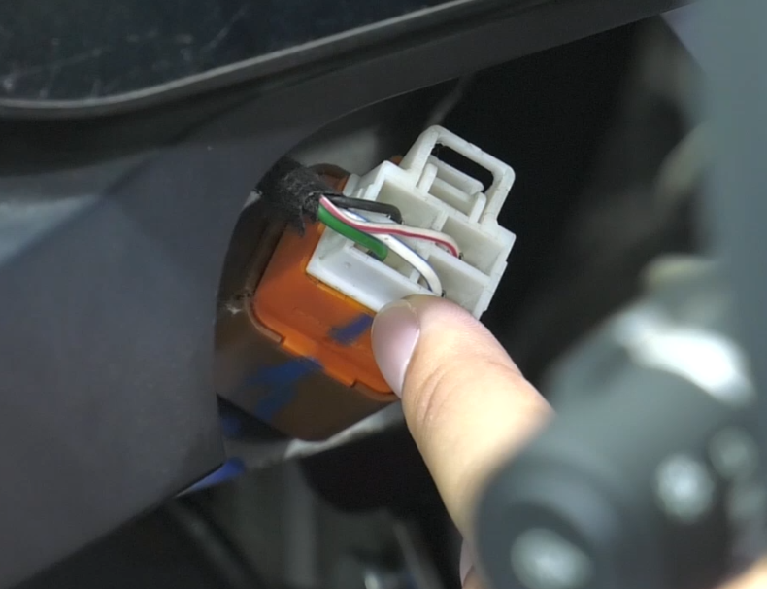
1：控制原理
当踩下刹车踏板，刹车踏板上方的刹车开关闭合，BCM收到开关的闭合信号后，就会通过G 12
插头向所有的刹车灯供电，刹车灯亮起。
2：元件实车验证
刹车开关的讲解及线束验证
刹车开关BCM线束验证
刹车灯线束验证

Slide 8
03
倒车灯控制电路及验证

Slide 9
倒车灯电路：
仪表板接线盒 BCM
J 2
总线
左中后倒车灯
右中后倒车灯
档位控制器

Slide 10
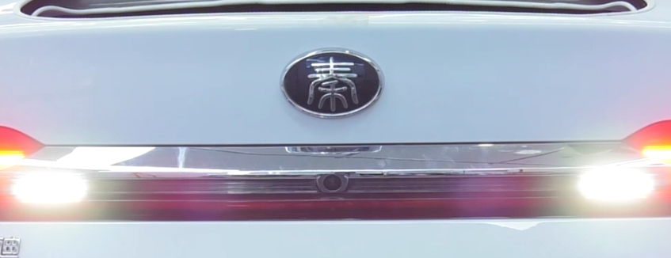
1：控制原理
当挂入倒挡时，档位开关通过CAN总线向BCM发送倒挡信号，BCM收到此信号后，通过J 2线束供电电压，倒车灯亮起。
2：部件验证
倒车灯线束验证
倒车灯线束跨接验证

Slide 11
感谢您的聆听
Thank you for listening
北方国际教育集团

